Slide 1
Украина под микроскопом идеологической войны
Состав группы:
Снимщикова Софья – руководитель
Белова Анна – участник
Панова Виктория – участник
Слуцкая Галина Ильинична - консультант
Москва 2014

Slide 2
План работы:
Вступление
Цели ведения идеологических войн
Способы ведения идеологических войн
Идеологии стран, втянутых в конфликт на Украине
История украинского национализма.
Центры идеологической войны
Способы манипуляции сознанием
Украина под микроскопом идеологической войны
Идеологическая война в фактах. Высказывания лидеров
Идеологическая война в фактах. Действия
Идеологическая война в фактах. Интервью с жителями Украины
Сценарии развития конфликта на Украине
Выводы
Список литературы

Slide 3
Вступление
Сейчас про конфликт на Украине знают все, информацию о нём мы получаем из газет, интернет источников, по телевидению и радио. С помощью этой информации Украина, США, страны Евросоюза и России пытаются распространить свою идеологию и изменить мировоззрение жителей страны-противника.
Образованный человек должен сам строить своё отношение к этому конфликту, основываясь на конкретных фактах, а не на комментариях к ним, уметь рассматривать ситуации с различных точек зрения.

Slide 4
Цели ведения идеологических войн
Мировое господство страны победителя в политической сфере
Уничтожение определённых политических течений в стране-противнике
Возникновения новых, выгодных для страны-победителя политических течений в стране-противнике

Slide 5
Способы ведения идеологических войн
Способы ведения идеологических войн
1. Высказывания по поводу идеологии страны – противника
2. Установление целей, таких как подавление идеологии страны – противника
3. Агитация людей в пользу собственной идеологии
4. Высказывания о неблагоприятных последствиях следования идеологии страны – противника
5. Использование ложных, неполных данных об идеологии, событиях, общественном мнении страны – противника
6. Акцентирование внимания на печальных аспектах событий, происходящих в стране – противнике

Slide 6
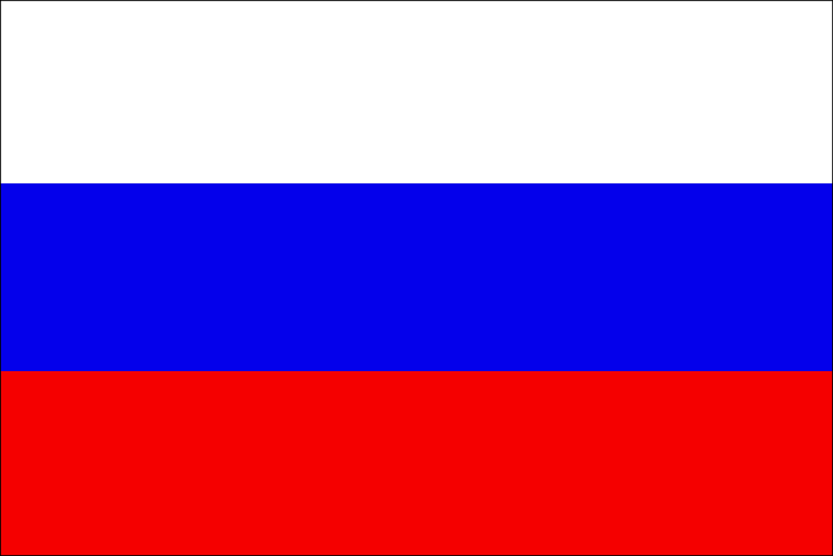
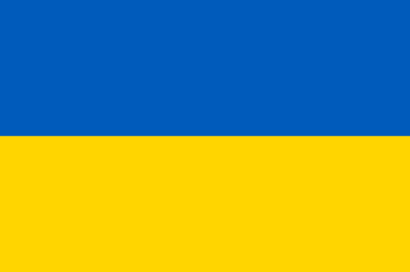
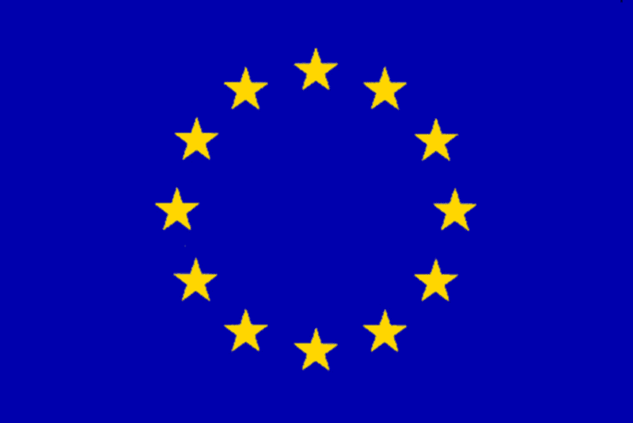
Идеологии стран, втянутых в конфликт на Украине
«Есть все основания полагать, что пресловутая политика сдерживания России продолжается и сегодня. Нас пытаются загнать в какой-то угол — за то, что мы не лицемерим».
Владимир Путин – президент Российской Федерации.
«Мир смотрит на Америку и ждёт её помощи. США - незаменимая страна. Это было так в прошедшее столетие и, вероятно, будет правдой в последующее столетие». - Барак Обама – президент США.
«Россия против того, чтобы вы были свободны. Те, кто сегодня начал войну на востоке Украины, против того, чтобы каждый из нас был свободным человеком и знал, что такое свобода». - Арсений Яценюк - Премьер-министр Украины.
«Сегодня Германия и Европейский Союз живут в условиях мира и свободы. К сожалению, не все страны Европы живут так, потому что в Украине и Беларуси люди все ещё страдают от диктатуры и репрессий». - Ангела Меркель - канцлер Германии.

Slide 7
Идеологии стран, втянутых в конфликт на Украине
Профессор политических наук, президент Общества исследований
по общей теории систем и государственный служащий
США Бертрам Майрон Гросс ещё в 1980 г. ввёл в политический лексикон термин «дружелюбный фашизм». Он выделяет в новой форме фашизма
следующие позиции: 1. Метод подавления оппозиции. 2. Метод уничтожения неугодных. Разжигание этнических конфликтов, поиском множества «внешних угроз», организацией массовых беспорядков. 3. Способы убеждения: информационная война, усиленная высокотехнологичными средствами контроля и слежки, цель которой — подчинить сознание элиты и парализовать массы.

Slide 8
История украинского национализма.
ОУН – организация украинских националистов.
В 1926 году во Львове вышла книга Дмитрия Ивановича Донцова «Национализм». Именно она стала основой идеологии украинского национализма.
Цель украинского националистического движения — создание фашистского Украинского Соборного Самостоятельного государства (державы), УССД, которое по территории занимало бы 1 200 000 квадратных километров — от Кракова в Польше до берегов Каспийского моря по соседству с Чечнёй. Такое государство украинскому народу не нужно, но планы ОУН предусматривают занять место России в Восточной Европе, создать украинскую империю.
К слову, книга «Национализм» имела большой успех в националистических кругах.
Идеология украинского национализма имеет фашистское основание

Slide 9
Центры идеологической войны
В XX веке крупными центрами с разными идеологиями являлись США и СССР. Они были достаточно сильны, чтобы собирать союзников.
Теперь война ведётся не за главенство общественного строя, а за положение в мире и появление третьих сил в управлении миром.
Наряду с Россией и США, подключаются мусульманские государства Ближнего Востока, ведущие свою идеологическую войну за религию и положение религии в обществе, а в Азии - Китайская Народная Республика.

Slide 10
Способы манипуляции сознанием
Сергей Кара-Мурза, автор книги «Манипуляция Сознанием» выделяет несколько основных способов манипуляции сознанием:
Размывание и подмена понятий
Подмена предмета
Манипуляция числом и мерой
Прямая ложь.
Умолчание
Замалчивание намерений

Slide 11
США. Барак Обама – президент США
"Россия - это региональная держава, которая угрожает своим ближайшим соседям, проявляя тем самым не силу, а слабость".
«Региональная агрессия, остающаяся безнаказанной - на юге Украины, в Южно-Китайском море или где-либо ещё в мире, в конечном счёте повлияет на наших союзников и может втянуть нашу армию».
ЕС. Ангела Меркель - канцлер Германии
«Россия действует по закону джунглей».
«Санкции являются единственным средством нажима на Россию».
«В таком действительно сложном конфликте редко бывает так, чтобы была виновата одна сторона вообще».
Россия. Владимир Путин – президент Российской Федерации
«Мы не хотим раздела Украины. Но Крым по факту может быть только российским».
«Есть все основания полагать, что пресловутая политика сдерживания России продолжается и сегодня. Нас пытаются загнать в какой-то угол — за то, что мы не лицемерим».
Идеологическая война в фактах. Высказывания лидеров.

Slide 12
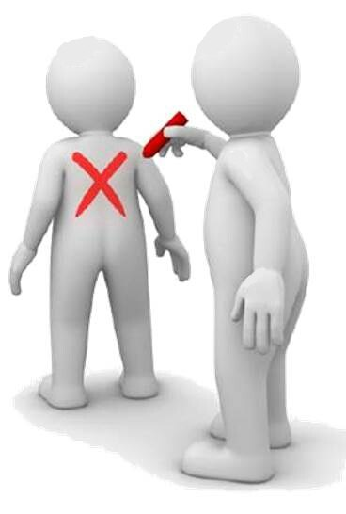
Идеологическая война в фактах. Действия
Австралия ввела
запрет на поставки России вооружения и оборудования для нефтегазовой сферы;
ограничения доступа для российских государственных банков на австралийский рынок капитала;
запрет на инвестиции в Крым или торговлю с ним.
Австралия обещает ужесточить санкции в отношении России
Норвегия ввела
запрет на импорт из Крыма и Севастополя;
запрет на кредиты на развитие полуострова;
ограничение военно-технического сотрудничества с Россией.
Санкции против российских банков:
«Сбербанк России»;
ВТБ;
«Газпромбанк»;
«Внешэкономбанк»;
«Россельхозбанк».
Япония ввела санкции против физических лиц:
Список людей, попавших под новые санкции Японии, состоит из 40 человек. Их активы были заморожены, а въезд в Японию запрещён.
Евросоюз утвердил новые санкции в отношении РФ
«Роснефть»; «Транснефть»; «Газпром нефть».
Санкции против российских банков:
«Сбербанк России»; ВТБ; «Газпромбанк»; ВЭБ; «Россельхозбанк».
Санкции портив российских компаний оборонной промышленности:
«Уралвагонзавод»; «Оборонпром»; Объединенная авиастроительная корпорация (ОАК).

Slide 13
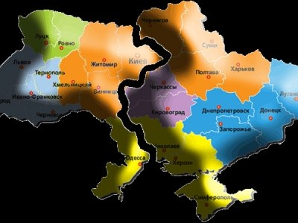
Идеологическая война в фактах. Интервью с жителями Украины
Татьяна, жительница Донецка: « Мы, конечно, ждём худшего… Самое страшное, что меня сейчас пугает, - это война, которую ведёт наше правительство против своего народа. Мы втянуты в эту мясорубку. Мы стоим здесь, защищаем своих ребят, потому что нам защищать больше нечем, как собственными телами… но мы матери…»
Юлия Харук, жительница Ивано – Франковска: « Извините, но мне кажется, что русские- тупая нация, если они себя так ведут. Мы имеем много моральных ценностей, у нас есть соборность, своя политика, у нас больше любви, поэтому они нас и хотят захватить, чтобы мы стали ненормальными».
Нина Лещук, жительница Крыма: « Если бы мы остались в Украине, то был бы геноцид. Нас бы просто нигде не пропускали, потому что там достаточно радикальные силы, которые настроены простив нас. А от России ждём только одного: уважения, понимания и дать нам возможность развиваться».

Slide 14
Возможные сценарии развития конфликта на Украине
1.В результате сегодняшнего конфликта на Украине, неизбежна гражданская война, затем произойдёт раскол страны. В стране пропагандируется национализм, а также уничтожение собственного народа в юго-восточных областях, в которых сформирована собственная армия ополчения, противостоящая новому режиму.
2. Противостоящие стороны конфликта подписывают договор о введении международных миротворческих войск на разграничительную линию между конфликтующими сторонами, и через долгое время страна соединяется.
3. Украина официально разрешает народным республикам отделиться. Война заканчивается.

Slide 15
Выводы
Идеологическая война против России ведётся США и странами Евросоюза
В Украине ведётся активная идеологическая пропаганда
Разрешение конфликта невозможно без примирения сторон
США, Россия и Евросоюз должны вместе способствовать разрешению конфликта на Украине

Slide 16
Список литературы:
Категории политической науки Учебник издат. Московский государственный институт международных отношений 2002 год 656 стр.
Корецкий В Глобализация Вопросы теории и методологии. Издательство Московского университета 2007 год 188 стр.
К. Флад перевод с англ. А. Георгиева Политический миф теоритическое исследование издат. Прогресс Традиция 2004 год 264 стр.
А. Савицкий Национальная безопасность Росиия в мире учебник для студентов вузов издат. Юнити Дана 2012 год 463 стр.
Б. Исаев, А Тургаев. А Хренов Политология Хрестоматия издат. Питер 2006 год 464 стр.
Перевод с англ. П. В. Бехтина Центрополиграф Украинский национализм Факты и исследования издательство 2008 год 368 стр.
Кара- Мурза Сергей Манипуляция сознанием Издательство Эксмо 2003 год 832 стр.
О. Смыслов Степан Бандера и Борьба Оун издательство Вече 2011 год 320 стр.
Избранные материалы редактор составитель В. Анапасик Редактор Т .Тёмкина Переводчики В. АнапасикВ.Дударева, И. Запольский, С. Майсурадзе, а. Севастьянова, Е Сенкевия Wikileaks издательство Альпина нон фикшн 2011 год 274 стр.
Издана при поддержке фонда Фридриха Эберта 2009 год 368 стр. Обширный коллектив авторов Демократия в современном мире
Под редакцией Б. Исаева Введение в политическую теорию: Учебное пособие стандарт 3 поколения для бакалавров: Издательство Питер 2013 год 432 стр.
ГЕРМАН ЯНУШЕВСКИЙ http://www.iarex.ru/articles/47332.html ВОЙНА - ИНФОРМАЦИОННАЯ, ИЛИ, ВСЁ ЖЕ, ИДЕОЛОГИЧЕСКАЯ?
сайт газеты вечерняя Одессаhttp://vo.od.ua/rubrics/dalekoe-blizkoe/14416.php
статья газеты LeMonde в переводеhttp://inosmi.ru/sngbaltia/20140516/220332606.html
Лев Фотієв КАКОВА ИДЕОЛОГИЯ ЕВРОСОЮЗА? http://commons.com.ua/kakova-ideologiya-evrosoyuza/
Мэтью Кросстон Высказывания Обамы о России: Ещё один пример дурных манер http://ru.journal-neo.org/2014/08/22/obama-v-putin-a-tale-of-a-posturing-president/
Сайт газеты Аргументы и факты http://www.aif.ru/politics/world/1382778
Игорь Прокопенко Вся правда об Украине издательство эксмомосква 2014 г 352 стр.

